Slide 1
Ⅱ-50 内視鏡関連装置

Slide 2
▶目的
▶気をつけること
・体内あるいは体腔内にス
コープを挿入し，診断，治
療，処置を行う
・消費電流が大きいため，電源容
量が80A程度の検査室や手術室
で使用し，タコ足配線は避ける
・スコープは衝撃(体内脱落の危
険）や過度の屈曲（直径12cm
以下）に弱いため，取り扱いに
注意する
・体内に挿入されるスコープは，
高水準消毒を行う
🄫医学書院2021 無断複製禁止

Slide 3
内視鏡装置の分類
〔内視鏡装置 〕
・主に内視鏡室などで内科的に体内の診断，治療，処置（手術）
などを行う際に用いられる機器
〔内視鏡外科装置〕
・主に手術室などで外科的に体腔内で手術を行う機器
🄫医学書院2021 無断複製禁止

Slide 4
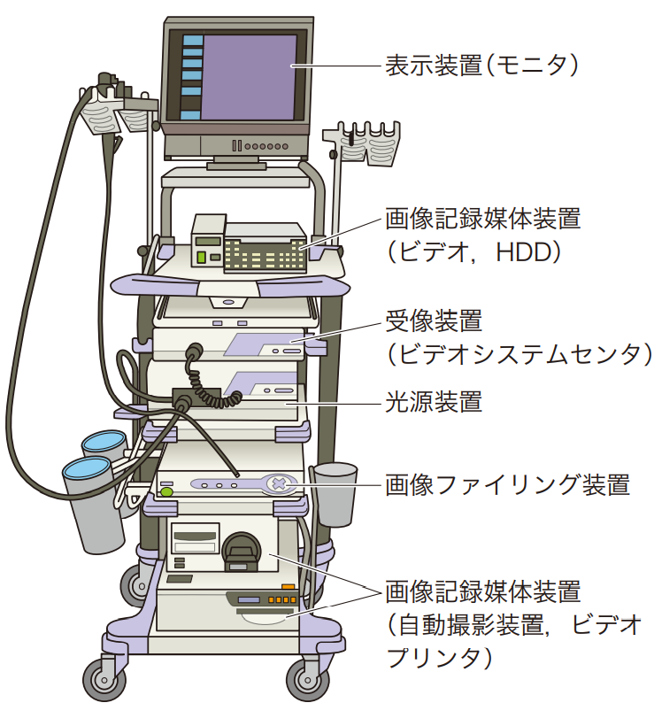
内視鏡装置の構成(名称，役割）➊
〔受像装置 〕
・内視鏡スコープに内蔵されているCCDカメラで撮影した
画像をテレビ映像に変換する装置
〔表示装置(モニタ） 〕
・受像装置で変換された画像をテレビ映像として表示する装置
〔光源装置〕
・観察対象物の照明に使用する機器
・ランプは，明るく自然光（6000ケルビン程度）近くに
調整されたキセノンランプあるいはLEDランプが用いら
れている
〔記録装置〕
・受像装置で変換された画像を記録するための装置
・記録媒体にはHDD，ブルーレイ，ビデオプリンタやネット
ワークファイリング装置などがある
🄫医学書院2021 無断複製禁止

Slide 5
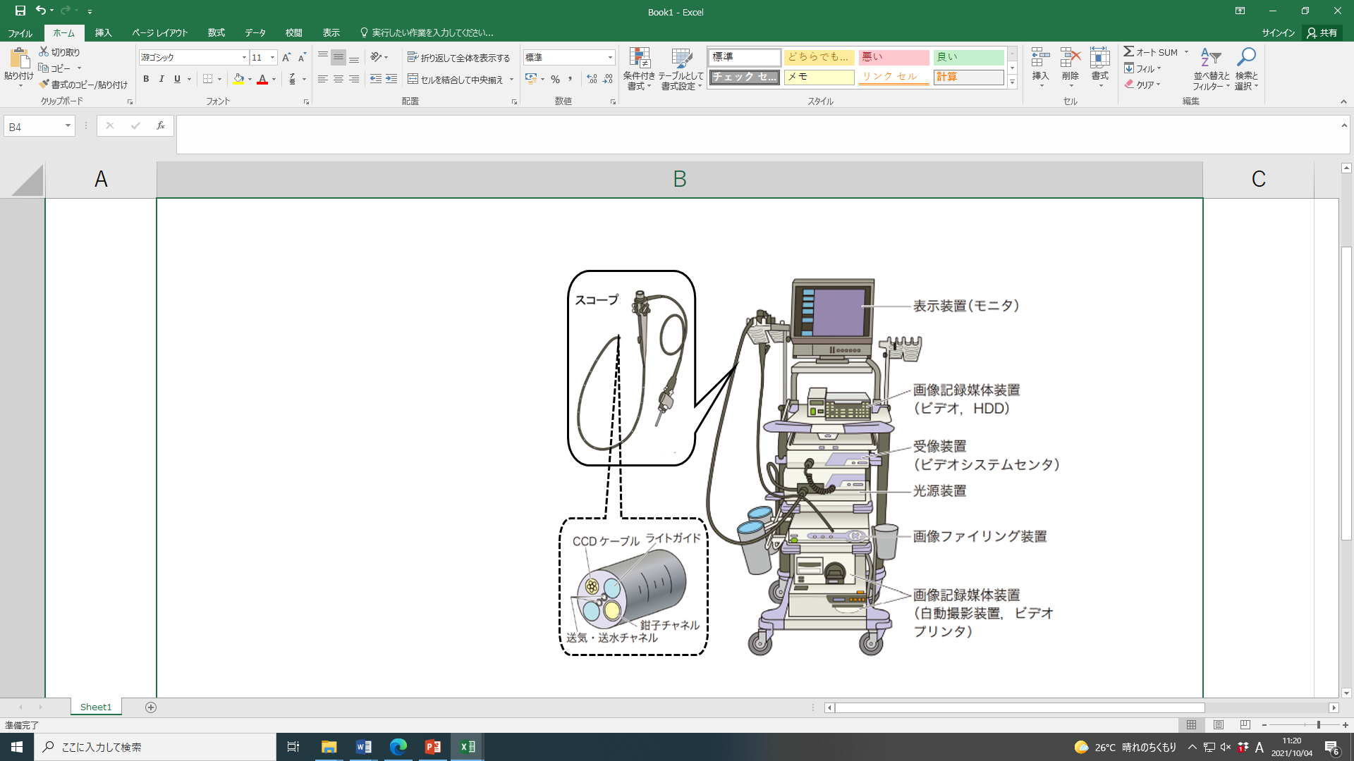
内視鏡装置の構成(名称，役割）❷
〔スコープ〕
・体内に挿入し，映像または画像を得るための装置
・先端は，外部からの操作により容易に方向を変えることができる。
また，病変部組織の採取，治療，吸引，洗浄，薬液の注入などが
できるようにチャネル（処置孔）が設けられている
その他の周辺機器
〔洗浄・吸引装置 〕
・洗浄装置は，蒸留水を加圧し，出血点の確認や洗浄のために用
いる
・吸引装置は，出血や洗浄液を吸引するために使用される
〔処置具〕
・スコープのチャネル内に挿入し，ワイヤーの押し引きにより処
置具先端部を作動させる
・さまざまな形状・種類（把持鉗子，生検鉗子，高周波スネア，
細胞診ブラシなど）があり，目的に合わせて使用する
🄫医学書院2021 無断複製禁止

Slide 6
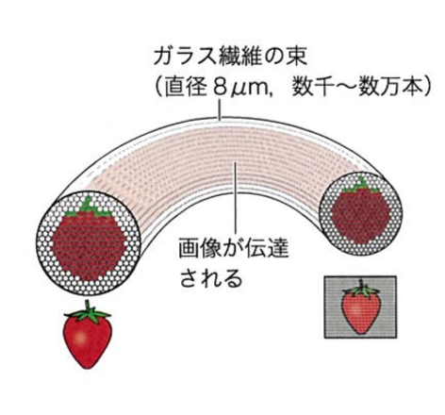
内視鏡スコープの種類
〔ファイバスコープ〕
・柔軟な直径8μｍ程度のガラス繊維（光を伝達する性質をもつ）を
数千～数万本規則正しく束ねたもの。スコープの径を細くでき，
胆管や気管支などの細い臓器にも使用することができる
・電池式の光源を使用すれば，スコープ単体による直視が可能な
ため，病棟や緊急時の検査が容易
〔電子スコープ（ビデオスコープ）〕
・先端にCCD（電荷結合素子）カメラが組み込まれたもの
・観察対象物（臓器，組織）に光を当てCCDカメラにより電気信号
に変換し，受像装置からテレビ映像に変換後，テレビモニタ装置
に映出
〔超音波内視鏡〕
・先端に超音波振動子を組み込んだもの。観察対象物に超音波を発
信し，その反射波をとらえ，画像化する
・消化管の壁構造や周囲の臓器，血管リンパ節などの情報を得るこ
とが可能
・内視鏡機能と超音波機能が一体化した専用機器と，ファイバス
コープや電子スコープのチャネルに挿入して使用するプローブタ
イプがある
ファイバスコープの原理
🄫医学書院2021 無断複製禁止

Slide 7
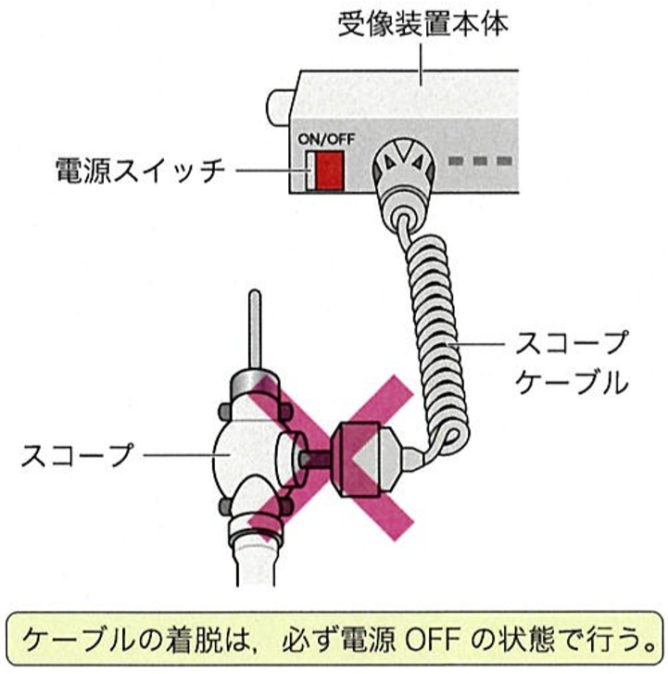
取り扱い手順と注意点
➊本体の電源を入れる
❷スコープにスコープケーブルを接続する
❸受像装置本体にスコープケーブルを接続する
➍受像装置の電源を入れる
❺ホワイトバランスをとり，映像を確認する
スコープ接続時の注意点
・受像装置の電源が入ったままスコープケーブ
ルを着脱すると，CCDカメラが破損または映
像が正しく表示できなくなるため，必ず受像
装置がOFFの状態で行う
🄫医学書院2021 無断複製禁止

Slide 8
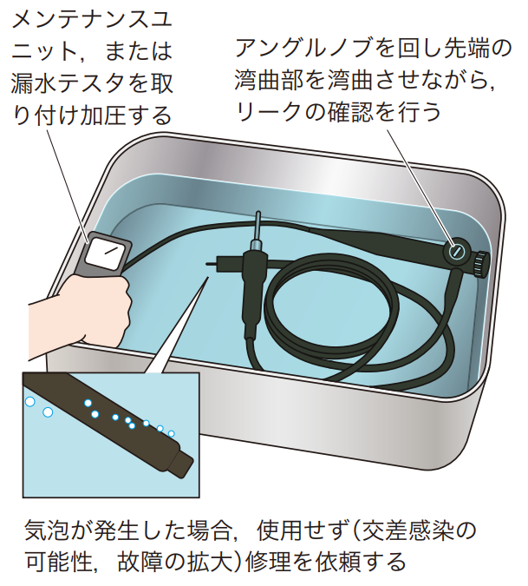
スコープの取り扱いと消毒の注意点
スコープの取り扱い上の注意点
・スコープは過度な屈曲(直径12cm以下)で破損してしまうおそれがある
・先端には小さいレンズやCCDカメラなどが内蔵されており，衝撃による破損で部品が体内に脱
落する可能性がある。このため，
①ファイバ断裂やケーブルの破損を防ぐため，過度に屈曲させない
②先端部に衝撃を与えたり，落下させないようにする
③操作部や接続部が他のものとぶつからないようにする
消毒の注意点
・スコープは体内に挿入されるため，高度水準消毒が必要
・消毒には，必ず漏水テストを行う
→交差感染防止とともに漏水による故障範囲の拡大を小さくできる
🄫医学書院2021 無断複製禁止

Slide 9
トラブル対応（内視鏡装置）
※ハレーション現象：レンズ，CCDに光が強く入り，光の像が映り込む状態になること
🄫医学書院2021 無断複製禁止

Slide 10
内視鏡外科装置
▶目的
▶気をつけること
・一般的な手術で確認することが難しい
深部の手術部位あるいは周辺組織（神
経，細血管など）を拡大（拡大視）し
て手術を行う
・侵襲を小さくし，入院期間を短くする
※近年は高画質で臓器・組織の色合いや質感，ディ
テールの再現性が高い4K・8K内視鏡や，視差を利
用して臓器・組織を映し出す3D内視鏡などが臨床
応用されている
・消費電流が大きいため，電気メスや
加温・冷却ブランケットなどの消費
電流が大きな機器と別の電源を使用
する
・ME機器やデバイスを多く使用する
ため，事前にレイアウトを整える
・スコープが体腔外にあるときは光源
をスタンバイモードにする
🄫医学書院2021 無断複製禁止

Slide 11
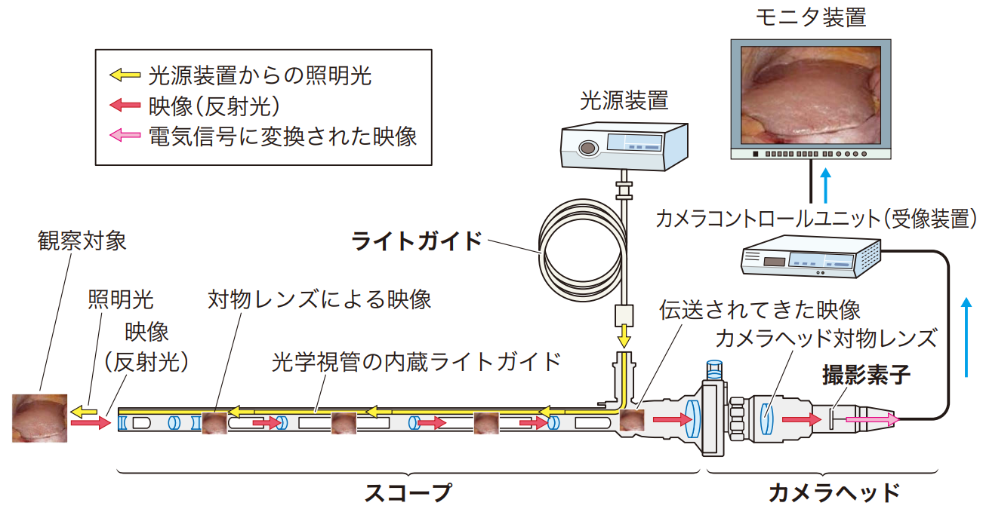
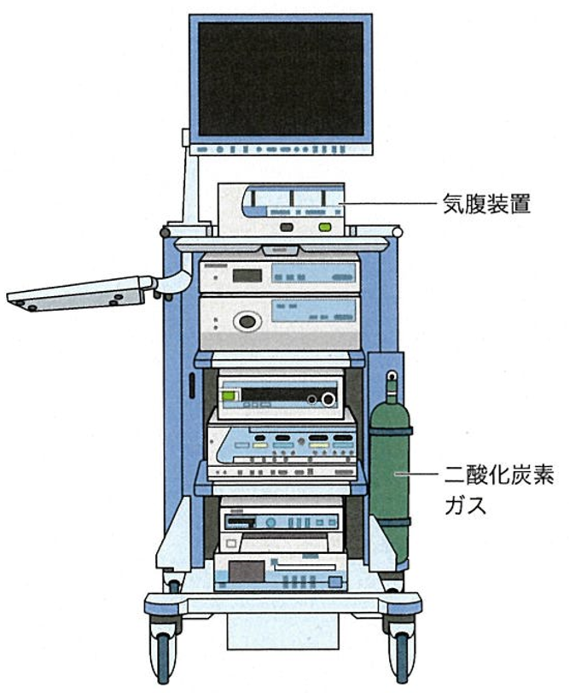
内視鏡外科装置の構成(名称，役割）
映像関連機器
気腹装置
・手術視野や手術空間確保
のため，腹腔を膨らませ
る目的で用いられる機器
・使用されるガスは，医療
用二酸化炭素ガスで，医
療ガス設備の配管端末器
あるいはボンベのいずれ
かにより供給される
映像描画の原理
・観察対象物（臓器あるいは組織）に対して 体
腔内に観察光（照明）を照射し，その像を内視
鏡スコープにより体外に導き，CCDカメラによ
りカメラコントロールユニット（受像装置）を
介してテレビ映像に変換後，テレビモニタ装置
に映し出す
🄫医学書院2021 無断複製禁止

Slide 12
内視鏡外科で用いられる機器(器機）の名称，役割➊
〔内視鏡用鉗子〕
・先端は一般手術で用いられる鉗子と同様の形状であるが，長いのが特徴
・狭い可動域で処置ができるように回転機能や，電気メス先として使用できる機能がある
〔自動縫合器〕
・針と糸を用いた縫合の難しい臓器，組織に対して多数のホチキスのような形状の金属(ステープ
ル）で臓器，組織を挟み込み打針縫合を行う機器
・内部にメスが内蔵されているものは，打針縫合された後，切離することができ，手術時間の短縮
につながる
〔スコープウォーマ 〕
・スコープを体温程度に温めることでレンズを曇りにくくする装置
・電気で温めるタイプと，開封すると温まるカイロのようなディスポーザブルタイプがある
〔洗浄・吸引装置〕
・洗浄装置は，生理食塩液を加圧し，出血点の確認や洗浄のために使用する
・吸引装置は，出血や洗浄液を吸引するとともに，電気メスの使用により発生した煙を吸引するこ
とで視野を確保する役割がある
🄫医学書院2021 無断複製禁止

Slide 13
内視鏡外科で用いられる機器(器機）の名称，役割❷
〔超音波切開凝固装置〕
・ブレードの先端が，100μm前後で約5万回/分振動することにより接触していた組
織を物理的に切開し，摩擦による熱で凝固させる
・血管やリンパ管（3～5㎜程度）に対して，ブレードを把持しながら振動を加えるこ
とで，組織内部より温度を上昇させる
→蛋白質が熱変性により接着物質を発生し，把持する圧力を加えることで血管やリ
ンパ管をシール（癒合）する
・電気メスやレーザに比べ低温で凝固作用が得られ，煙の発生も少ない
〔ベッセルシーリング装置〕
・自動温度調整機能が付加されたバイポーラ型電気メス
・超音波切開凝固装置と異なり，外部から熱を加え，蛋白質を変性させ，把持する圧
力を加えることで血管やリンパ管をシール(癒合）する
・内部にメスが内蔵されているものは，血管やリンパ管をシールした後，切離するこ
とが可能
🄫医学書院2021 無断複製禁止

Slide 14
トラブル対応
・内視鏡外科手術は，一般的な外科手術と比較した場合，ME機器やデバイスを
多く使用する
・手術を安全かつ円滑に進めるためには事前にレイアウトを整えることが重要
・装置個々の消費電流が大きいため，手術室の電源容量は80A以上必要
・コンセント1か所で取り出せる電源容量は20A程度のため，テーブルタップ
のタコ足配線での消費過電流に伴う電源電圧低下による誤作動に注意が必要
〔対策〕
①手術ごとの機器の配置マニュアルに電源の差し込み位置記載する
②ME機器本体および電源コードにシールなどで消費電流値を表示し，同一系
統に消費電流の大きな機器を接続しないようにする
🄫医学書院2021 無断複製禁止

Slide 15
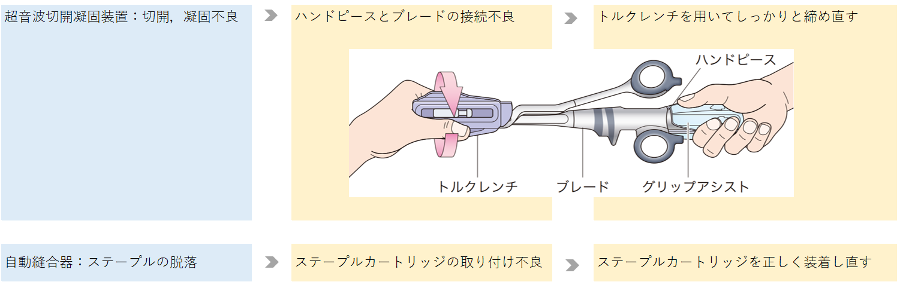
トラブル対応(関連機器）
🄫医学書院2021 無断複製禁止

